Slide 1
Я споживач «Буття тільки тоді і є, коли йому загрожує небуття.». Ф.Достоєвський
А що з цього приводу думаєте Ви?

Slide 2
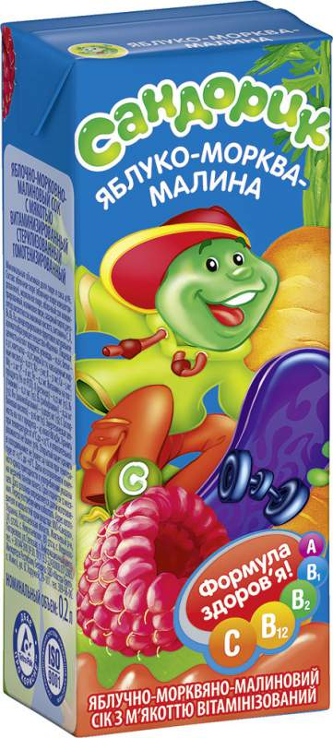
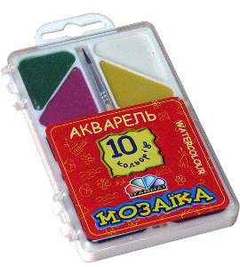
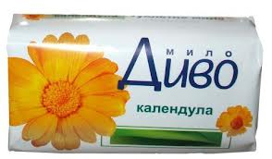
Маркування споживчих товарів
Інформація-перша лінія твого захисту

Slide 3
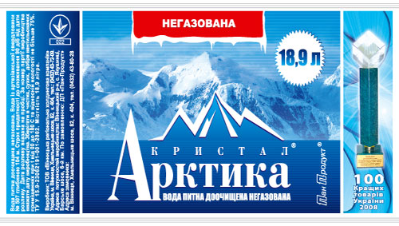
Структура товарного маркування включає в себе три елементи:
УМОВНІ
ПОЗНАЧЕННЯ
МАЛЮНОК
ТЕКСТ

Slide 4
Три “Д” вимоги до товарної інформації маркування
Доступ-ність
Достатність
Достовір-
ність

Slide 5
Основні функції маркування
інформаційна
мотиваційна
емоційна
ідентифікаційна

Slide 6
До інформаційної функції маркування належать:
вид і найменування товару,
його сорт,
маса нетто,
найменування підприємства-виробника, дата випуску,
строк зберігання або придатності.

Slide 7
Ідентифікаційна функція маркування товару
полягає в тому, що вона допомагає покупцям розпізнавати товар у широкому асортименті товарів, які мають схожі функціональні, експлуатаційні та деякі інші споживчі властивості.

Slide 8
Емоційна, і мотиваційна функції маркування взаємопов'язані
Яскраво оформлене маркування, що пояснює тексти, викликає в нас позитивні емоції і служать важливою мотивацією для прийняття рішення про придбання товару

Slide 9
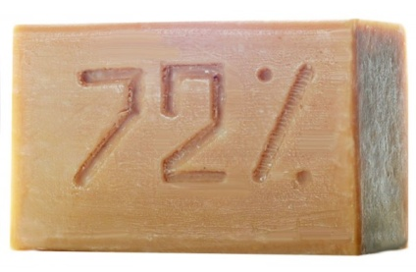
Носіями виробничого маркування можуть бути:
етикетки
рекламні вкладки
ярлики
контрольні стрічки
клеймо,
штамп,
кольєретки й ін.

Slide 10
Етикетка - обличчя товару, і ставитися до цієї особи потрібно дуже серйозно
Товар лицем –вивчаймо етикетку
це ярлик на товарі, експонаті, будь-якому іншому продукті виробництва
Ми є те, що їмо!

Slide 11
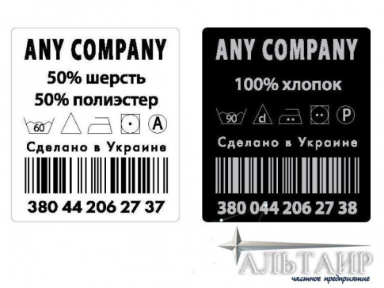
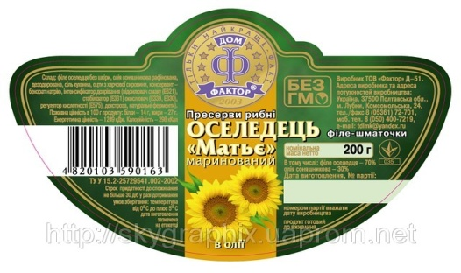
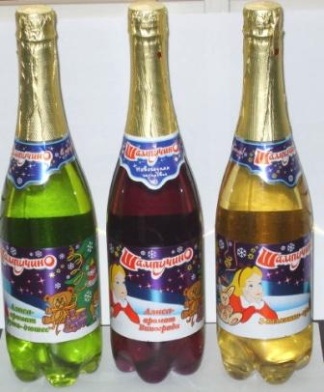
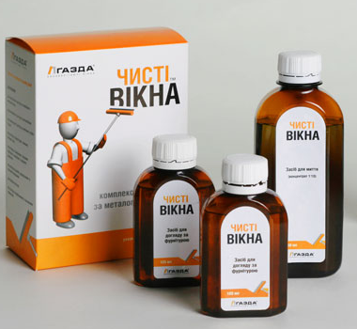
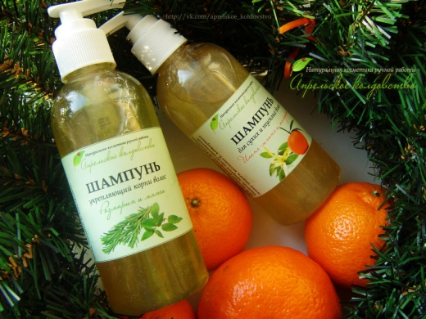
Від сфери застосування всі етикетки поділяються на:
Етикетка
Харчові
Косметично-парфюмерні
Побутова хімія
Одягові, взуттєві…
Винно-горілчані

Slide 12
Екологічні знаки поділяються на три підгрупи
Знаки, що інформують про екологічну чистоту товару
Знаки, що інформують про екологічно чисті засоби утилізації товару чи пакування (петля Мебіуса)
Знаки, що інформують про небезпеку продукції для довкілля

Slide 13
Знак відповідності органічним стандартам Європейського Союзу
Оновлений знак чинний з 24 березня 2010 року

Slide 14
Що за фрукт - екопродукт?
Такі знаки, як «Білий лебідь», прийнятий у скандинавських країнах, «Блакитний ангел», прийнятий у Німеччини, латвійський знак “Зелена крапка”, Канада “Еко вибір” інформують про те, що товари найменше забруднюють навколишнє середовище і безпечні для життя і здоров'я споживачів

Slide 15
Знак екомаркування в Україні "Зелений журавлик"
Екомаркування-знаки і позначення,
що засвідчують належну якість продуктів харчування

Slide 16
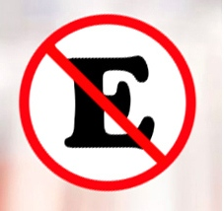
Індекс «Е» та його значення
«Е» добавки застосовують для того, щоб додати продуктам більш апетитний вигляд, смак і запах, колір
Індекс “Е”
Барвни-ки
Консер-
ванти
Згущува-чі
Стабіліза-тори
Нейтралі-затори
Антиокси-данти
Пам’ятай, йдучи у магазин,- краще знати ворога в обличчя!

Slide 17
Розшифрування індексу “Е”
1. Є 100 — Є 182 — барвники;
2. Є 200 і далі — консерванти;
3. Є 300 і далі — антиоксиданти;
4. Є 400 і далі — стабілізатори;
5. Є 500 і далі — емульгатори;
6. Є 600 і далі — підсилювачі смаку і пахощів;
7. Є 700 і далі — запасні індекси;
8. Є 800 і далі — протиспінюючі речовини;
9. Є 1000 і далі —підсолоджувачі, та ін.
Якщо продукт складає більше 3-5 найменувань, з літерою Е то слід обов'язково задуматися, чи не загрожує цей продукт здоров'ю.

Slide 18
Найнебезпечніші і забороненими для людини харчові додатки:
цитрусовий червоний барвник (Е212);
червоний амарант (Е123);
консервант формальдегід (Е240);
бромат калію (Е924а);
бромат кальцію (Е924);
алюміній (Е173).

Slide 19
Попереджувальні знаки — це знаки, що призначені для забезпечення безпеки споживача і навколишнього середовища
ті, що попереджають про небезпеку
ті, що попереджають про дію щодо безпечного використання
Попереджуваль-ні знаки

Slide 20
Попереджувальні символи
Знак попереджує, що при попаданні в очі і на шкіру, продукт може викликати запалення
Знак небезпечної для
навколишнього середовища
речовини
Знак інформує про те,
що продукт містить
шкідливі чи токсичні
речовини
Обережно!
Легкозаймисті речовини.
Товар містить
небезпечні речовини
і потребує спеціальних
умов для утилізації
Знак, що попереджує при
попаданні на шкіру засіб
може викликати важкі опіки
і серйозні пошкодження шкіри

Slide 21
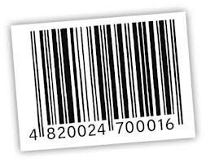
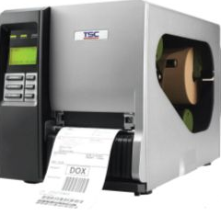
Штриховий код
— графічна інформація про товар та його виробника, що наноситься на поверхню чи пакування виробу, та дає можливість зчитування її технічними пристроями -сканерами
Україна стала членом EAN (European Article Number, організації з розробки штрихового кодування) у 1994 р. Тоді ж було створено Національну нумерувальну організацію «EAN — Україна»

Slide 22
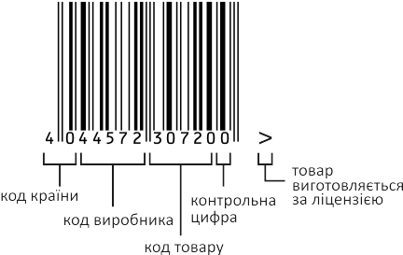
Вигляд лінійного штрих-коду Найпоширенійший 13-розрядний Європейський код

Slide 23
Кожному виду виробу привласнюється свій номер, що найчастіше складається з 13 цифр (EAN-13).
Візьмемо, для прикладу цифровий код: 4044572307200, зображений на попередньому слайді.
Перші дві цифри (40) означають країну походження (виготовлювача або продавця - Німеччина) продукту.
Наступні п'ять (44572) – підприємство-виготовлювач.
Ще п'ять (307200) – найменування товару, його споживчі властивості, розміри, масу, колір.
Остання цифра (0) контрольна, що використовується для перевірки правильності зчитування штрихів сканером.

Slide 24
Коди деяких країн Запам’ятай код України!
Своєрідним «пильним оком» стала автоматизована система контролю
Код Країна
00-13
США і Канада
30-37
Франція
380
Болгарія
383
Словенія
385
Хорватія
387
Боснія-Герцеговина
400-440
Германія
45 и 49
Японія
460-469
Росія
477
Литва
478
Узбекистан
480
Філіпіни
481
Білорусія
482
Україна
484
Молдова
485
Вірменія
486
Грузія
487
Казахстан
50
Великобритания
520
Греція
Своєрідним «пильним оком» стала автоматизована система контролю

Slide 25
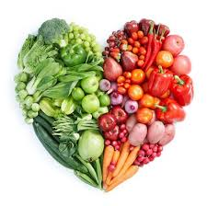
Полюби себе, цінуй життя дароване Богом, стань експертом у світі продукції!

